Slide 1
IFCM090PO ASP.NET 3.5
Por José Manuel Aroca Fernández

Slide 2
Introducción
2. PROGRAMACIÓN SERVIDOR
2.1. Programación servidor: ASP .NET 4
2.2. Internet Information Services
2.3. Introducción a ASP .NET
2.4. Formularios web
2.5. Trabajar con texto
2.6. Controles de servidor
2.7. Controles de validación
2.8. Efectuar la validación
2.9. Estado de la vista (ViewState)
2.10. Objetos Response y Request
2.11. Trabajar con cookies
3. BASE DE DATOS
3.1. Acceso a bases de datos
3.2. Crear la base de datos
3.3. Asegurar la aplicación
3.5. Enlace de datos
3.6. El control GridView
3.7. La caché de ASP .NET
3.8. El proceso de compra

Slide 3
Introducción
¿Qué es ASP NET?
Por otra parte el código escrito en el método (ya sea VB.Net o C#) puedes ser pegado en un evento de una aplicación WinForm y este funcionará sin problemas.
Posiblemente en un futuro no muy lejando esta "delgada línea" que divide WinForms de WebForms será cada vez más delgada y quien sepa desarrollar aplicaciones winforms podrá pasarse a aplicaciones webforms con un mínimo de lectura adicional.
Como desarrollador particular y "hobbial", creo que es escencial contar con estas herramientas y facilidades para poder "trasladarnos" de una tecnología a otra sin grandes sorpresas, y así mantenernos abiertos al cambio y poder reflejar las necesidades de nuestros clientes y usuarios.
https://www.campusmvp.es/recursos/post/el-futuro-de-net-en-2020-guia-para-desarrolladores-justificadamente-despistados.aspx

Slide 4
2. PROGRAMACIÓN SERVIDOR
Principales características de ASP.NET
Eficiencia
Desde el principio, uno de los objetivos más importantes del diseño de .NET ha sido su gran rendimiento y nivelación. Para que .NET tenga éxito, las empresas deben estar capacitadas para migrar sus aplicaciones y no sufrir de un rendimiento deficiente debido a la forma en que CLR ejecuta el código. Para asegurarse un óptimo rendimiento, el CLR compila, en algún punto, todos los códigos de aplicaciones en códigos naturales de máquina. Esta conversión puede hacerse, o bien en el momento en que se ejecuta la aplicación (método por método), o cuando se instala la aplicación por primera vez. El proceso de compilación hará uso automáticamente de todas las características del microprocesador, disponibles en diferentes plataformas, algo que las aplicaciones tradicionales de Windows nunca podrían hacer, a menos que usted cargase distintos binarios para distintas plataformas.

Slide 5
2. PROGRAMACIÓN SERVIDOR
Principales características de ASP.NET
Soporte de Lenguajes
Esta es una de las novedades más importantes que vienen de la mano de ASP.NET. La posibilidad de escribir código en diferentes lenguajes es un alivio para los desarrolladores que en numerosas ocasiones, veían acotadas sus aplicaciones web, al estar obligados a trabajar con VBScript o JScript. ASP.NET soporta la programación en lenguajes potentes cómo, VisualBasic.Net (VB) y C#, el nuevo lenguaje creado por Microsoft con la intención de aprovechar la potencia del C++ y combinarlo con las facilidades que brinda a la programación en Internet un lenguaje como Java. Contenido y Código, por separado Muchos desarrolladores de sitios web han tenido que lidiar con el inconveniente de tener que crear la interfaz de usuario y el código ASP todo junto. Esta mezcla de imágenes, botones y tablas en código HTML con pedazos de código en VBScript o Jscript llegaba a ser algo muy molesto para el desarrollador. ASP.NET viene a solucionar este problema, utilizando un criterio similar al que utiliza Visual Basic, es decir, separar la interfaz de usuario con el código.

Slide 6
2. PROGRAMACIÓN SERVIDOR
Principales características de ASP.NET
Compatibilidad con Navegadores
ASP.NET permite crear una página web que funcionará correctamente en todos los navegadores. Esta mejora está dada especialmente por los controles de servidor incluidos en ASP.NET. Cuando un control es procesado, este automáticamente chequea el tipo de navegador que lo está ejecutando, generando una página adecuada para ese navegador.
Código Compilado
ASP.NET ya no interpreta el código como la hace la versión anterior de ASP. Dentro del entorno NGWS (New Generation Windows Services) el código es compilado just-in-time, logrando un enorme aumento en el rendimiento, a través de soporte nativo y servicios de caché.

Slide 7
2. PROGRAMACIÓN SERVIDOR
Principales características de ASP.NET
Controles de Servidor
Uno de los aspectos más importantes dentro del .NET Framework es su librería de clases. Esta librería es común en toda la plataforma .NET, lo que le brinda al programador una herramienta ideal para crear aplicaciones multiplataforma, con un considerable ahorro de líneas de código.
Los controles de servidor están divididos en dos categorías: Controles Web y Controles HTML. Posiblemente sean los Controles Web, los más atractivos para el desarrollador, ya que permiten crear automáticamente controles que realicen tareas importantes en el servidor como validar la entrada de formularios, verificar las capacidades de los navegadores o implementar un sistema de banners rotativos.

Slide 8
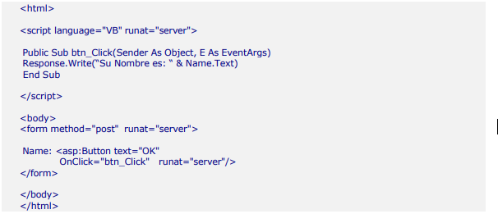
2. PROGRAMACIÓN SERVIDOR
Principales características de ASP.NET
Los nuevos Controles Web Forms
ASP.NET adopta el modo de Visual Basic a la hora de utilizar controles. Esto permite separar el código de la interfaz del usuario de forma sencilla y clara. En este pequeño ejemplo, se ve la utilización de la sentencia runat="server” que le indica al servidor ASP.NET que debe procesar el control de servidor, que es en este caso es un Botón.

Slide 9
2. PROGRAMACIÓN SERVIDOR
Principales características de ASP.NET
Los nuevos Controles Web Forms
ASP.NET adopta el modo de Visual Basic a la hora de utilizar controles. Esto permite separar el código de la interfaz del usuario de forma sencilla y clara. En este pequeño ejemplo, se ve la utilización de la sentencia runat="server” que le indica al servidor ASP.NET que debe procesar el control de servidor, que es en este caso es un Botón.
El atributo Text se utiliza, como sucede en Visual Basic, para establecer el texto que se mostrará en el botón. Esto es consistente con los otros controles. El atributo OnClick finalmente identifica el evento que se ejecutará cuando se haga clic en el botón. Debido a que es un control del servidor, este procedimiento se ejecuta en el servidor.

Slide 10
2. PROGRAMACIÓN SERVIDOR
Principales características de ASP.NET
Tipos de Controles
Controles del Servidor HTML,que son los equivalentes del servidor de los elementos HTML.
Controles de Formulario Web, que planifican aproximadamente elementos HTML individuales. Controles de Lista, que planifican grupos de elementos de HTML, que producen listas o un diseño similar.
Controles Ricos, que producen ricos contenidos y encapsulan funcionalidad compleja, y producirá HTML puro o HTML y script. Un buen ejemplo de esto es el control Calendario, que provee al usuario un calendario de una sola línea de código.
Controles de Validación, que son no-visibles, pero permiten el fácil uso de la validación del formulario por parte del servidor y del cliente.
Controles Móviles, que producen HTML o WML dependiendo del dispositivo con el que se accede a la página.

Slide 11
2.2. Internet Information Services
Internet Information Services o IIS¹​ es un servidor web y un conjunto de servicios para el sistema operativo Microsoft Windows. Originalmente era parte del Option Pack para Windows NT. Luego fue integrado en otros sistemas operativos de Microsoft destinados a ofrecer servicios, como Windows 2000 o Windows Server 2003, 2016 y 2019. Windows XP Profesional incluye una versión limitada de IIS. Los servicios que ofrece son: FTP, SMTP, NNTP y HTTP/HTTPS.²​
Este servicio convierte a un PC en un servidor web para Internet o una intranet, es decir que en los ordenadores que tienen este servicio instalado se pueden publicar páginas web tanto local como remotamente.
Se basa en varios módulos que le dan capacidad para procesar distintos tipos de páginas. Por ejemplo, Microsoft incluye los de Active Server Pages (ASP) y ASP.NET.

Slide 12
2.2. Internet Information Services
Evolución[editar]
IIS fue inicialmente lanzado como un conjunto de servicios basados en Internet para Windows NT 3.51. IIS 2.0 siguió agregando soporte para el sistema operativo Windows NT 4.0 y IIs 3.0 introdujo las Active Server Pages, una tecnología de scripting dinámico.
Versiones[editar]
IIS 1.0, Windows NT 3.51 Service Pack 3
IIS 2.0, Windows NT 4.0
IIS 3.0, Windows NT 4.0 Service Pack 3
IIS 4.0, Windows NT 4.0 Option Pack
IIS 5.0, Windows 2000
IIS 5.1, Windows XP Professional
IIS 6.0, Windows Server 2003 y Windows XP Professional x64 Edition
IIS 7.0, Windows Vista (Solo Business y Ultimate) y Windows Server 2008
IIS 7.5, Windows 7 y Windows Server 2008 R2
IIS 8.0, Windows 8 y Windows Server 2012
IIS 8.5, Windows 8.1 y Windows Server 2012 R2
IIS 10, Windows Server 2016
IIS 10.0, Windows 10 y Windows Server 2019

Slide 13
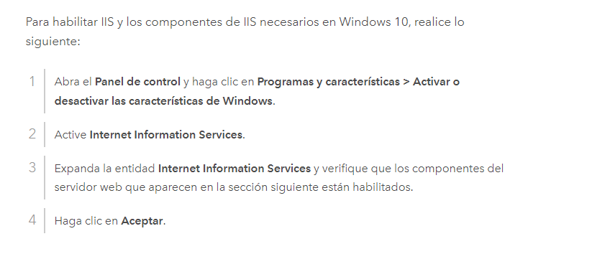
2.2. Internet Information Services
Habilitar IIS y los componentes de IIS necesarios en Windows 10

Slide 14
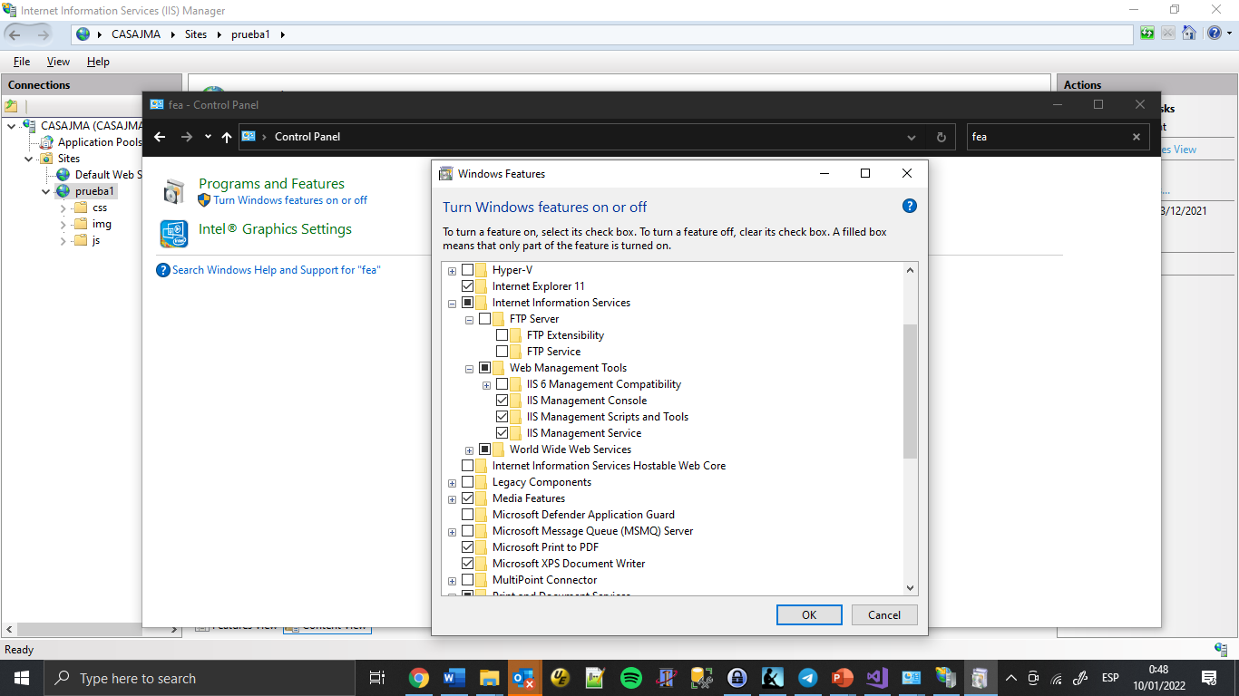
2.2. Internet Information Services
Habilitar IIS y los componentes de IIS necesarios en Windows 10

Slide 15
2.2. Internet Information Services
Habilitar IIS y los componentes de IIS necesarios en Windows 10
Componentes de IIS necesarios
Los componentes de IIS que se detallan a continuación cumplen con los requisitos mínimos para ejecutar Web Adaptor. Si están habilitados otros componentes de IIS, no es necesario quitarlos.
Herramientas de administración web
Compatibilidad con la administración de IIS 6
Compatibilidad con la configuración de IIS 6 y metabase de IIS
Consola de administración de IIS
Scripts y herramientas de administración de IIS
Servicio de administración de IIS
Servicios World Wide Web
Características de desarrollo de aplicaciones
.NET Extensibility 4.5
ASP.NET 4.5
Extensiones ISAPI
Filtros ISAPI
Protocolo WebSocket
Características HTTP comunes
Documento predeterminado
Contenido estático
Seguridad
Autenticación básica
Filtro de solicitudes
Autenticación de Windows

Slide 16
2.3. Introducción a ASP .NET
La aplicación se generará con el controlador de vista de modelo (MVC) , un patrón arquitectónico que separa una aplicación en tres componentes principales:
Modelos: los objetos de modelo son las partes de la aplicación que implementan la lógica del dominio. A menudo, los objetos de modelo también recuperan y almacenan el estado del modelo en una base de datos.
Vistas: Las vistas son los componentes que muestran la interfaz de usuario (UI) de la aplicación. Normalmente, esta interfaz de usuario se crea a partir de los datos de modelo. Un ejemplo sería la vista de edición de álbumes que muestra cuadros de texto y una lista desplegable basada en el estado actual de un objeto Album.
Controladores: Los controladores son los componentes que controlan la interacción con el usuario, manipulan el modelo y, en última instancia, seleccionan una vista para representar la interfaz de usuario. En una aplicación de MVC, la vista solo muestra información; el controlador controla y responde a la interacción y los datos que introducen los usuarios.

Slide 17
2.3. Introducción a ASP .NET
El patrón MVC le ayuda a crear aplicaciones que separan los diferentes aspectos de la aplicación (lógica de entrada, lógica de negocios y lógica de la interfaz de usuario), a la vez que proporciona un acoplamiento flexible entre estos elementos. Esta separación le ayuda a administrar la complejidad al compilar una aplicación, ya que le permite centrarse en un aspecto de la implementación a la vez. Además, el modelo de MVC facilita la prueba de las aplicaciones, fomentando también el uso de desarrollo controlado por pruebas (TDD) para crear aplicaciones.

Slide 18
2.3. Introducción a ASP .NET
El marco de MVC de ASP.net proporciona una alternativa al patrón de formularios Web Forms de ASP.net para crear aplicaciones web basadas en mvc de ASP.net. El marco de MVC de ASP.net es un marco de presentación ligero y muy comprobable que, al igual que con las aplicaciones basadas en formularios Web, se integra con las características de ASP.net existentes, como las páginas maestras y la autenticación basada en pertenencia, de modo que se obtiene toda la eficacia de .NET Framework principal. Esto resulta útil si ya está familiarizado con los formularios Web Forms de ASP.NET, ya que todas las bibliotecas que ya usa también están disponibles en ASP.NET MVC 4.
Además, el acoplamiento flexible entre los tres componentes principales de una aplicación MVC también promueve el desarrollo paralelo. Por ejemplo, un desarrollador puede trabajar en la vista, un segundo desarrollador puede trabajar en la lógica del controlador y un tercer desarrollador puede centrarse en la lógica de negocios del modelo.

Slide 19
2.3. Introducción a ASP .NET
Objetivos
En este laboratorio práctico, aprenderá a:
Creación de una aplicación de ASP.NET MVC desde cero basada en el tutorial de la aplicación Music Store
Agregar controladores para controlar las direcciones URL en la Página principal del sitio y para examinar su funcionalidad principal
Agregar una vista para personalizar el contenido que se muestra junto con su estilo
Agregar clases de modelo para contener y administrar la lógica de datos y dominios
Usar modelo de modelo de vista para pasar información de las acciones del controlador a las plantillas de vista
Exploración de la nueva plantilla de ASP.NET MVC 4 para aplicaciones de Internet

Slide 20

Web simple

Slide 21
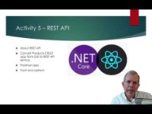
Web simple

